Slide 1
Données pour code site: KEN023 - AVANZIT
Lignes: 1 | ST FO: AVANZIT

Slide 2
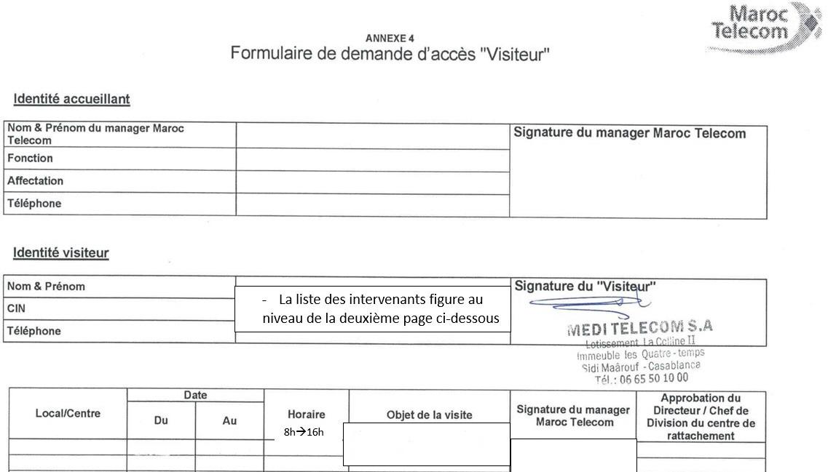
code site | ST FO | contact ERPT | DR IAM | ville | X Départ ERPT - Y Départ ERPT | X Arrivée ERPT Proposition1 - Y Arrivée
KEN023 | AVANZIT | 0660127763 AZEDDINE | RABAT | KENITRA | 34.28486611, -6.60890066 | 34.27583333, -6.61138889

